Slide 1
第三节 随机变量的分布函数
一、分布函数的概念
二、分布函数的性质
三、例题讲解

Slide 2
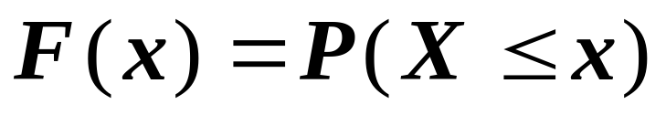
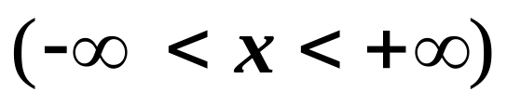
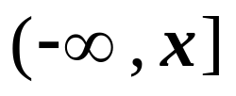




一、分布函数的概念
设 X 是一个 随机变量，称
为 X 的分布函数 ,
记作 F (x) .
如果将 X 看作数轴上随机点的坐标，那么分布函数 F(x) 的值就表示 X落在区间 内的
概率.

Slide 3




请注意 :
(1) 在分布函数的定义中, X是随机变量, x是参变量.
(2) F(x) 是随机变量X取值不大于 x 的概率.
(3) 对任意实数 x₁<x₂，随机点落在区间( x₁ , x₂ ]内
的概率为：
P{ x₁<X x₂}
=P{ X x₂ } - P{ X x₁ }
= F(x₂)-F(x₁)
因此，只要知道了随机变量X的分布函数， 它的统计特性就可以得到全面的描述.

Slide 4
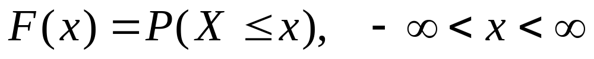

分布函数是一个普通的函数，
正是通过它，我们可以用高等数
学的工具来研究随机变量.

Slide 5
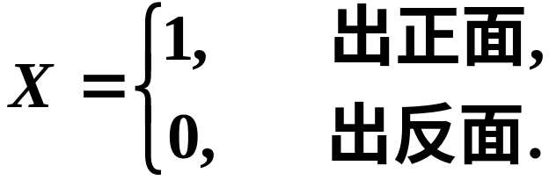


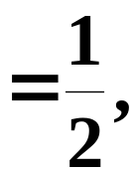









实例 抛掷均匀硬币,令
求随机变量X 的分布函数.
解

Slide 6




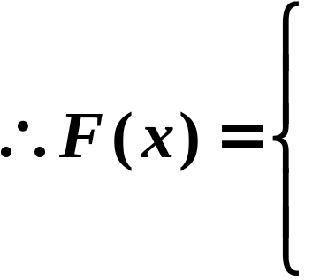





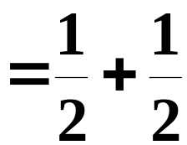




Slide 7


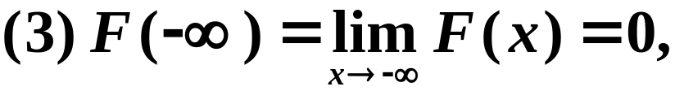
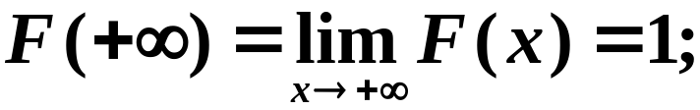
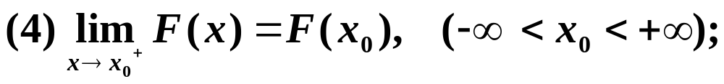

二、分布函数的性质
即任一分布函数处处右连续.
重要公式

Slide 8


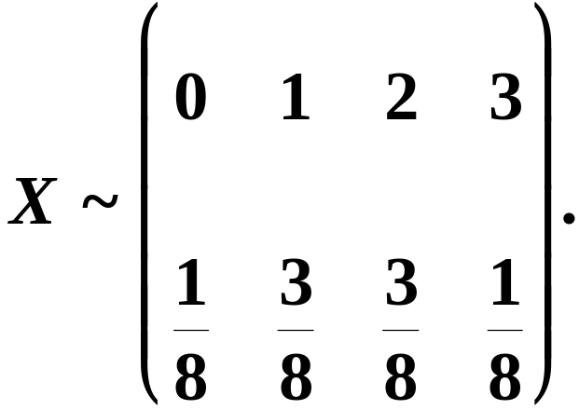
三、例题讲解
例1 将一枚硬币连掷三次, X表示“三次中正面出
现的次数”,求 X 的分布列及分布函数. 并求下列
概率值
解
则
因此分布律为

Slide 9






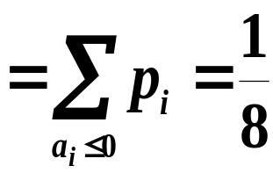





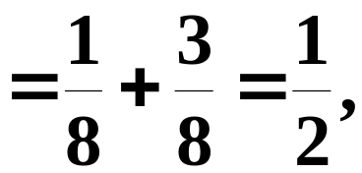
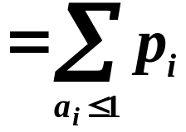
求分布函数

Slide 10



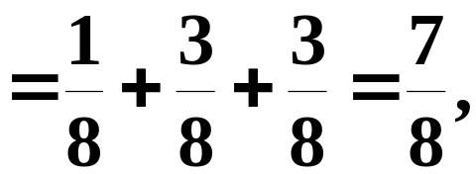




Slide 11
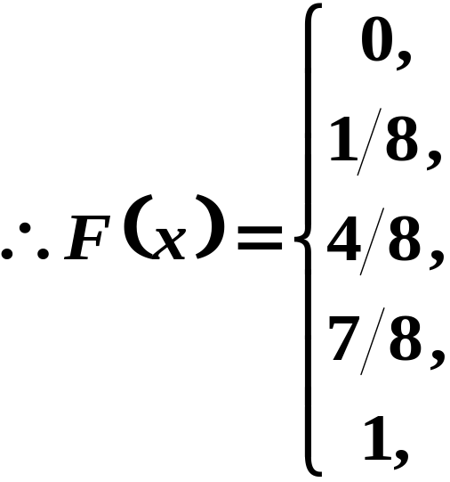





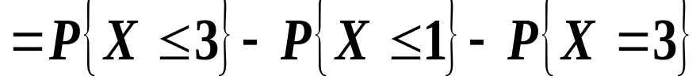

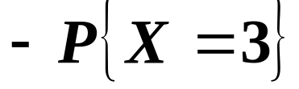
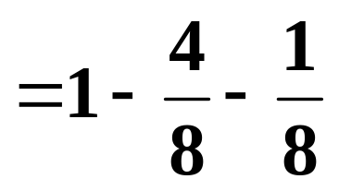
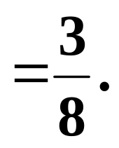

Slide 12







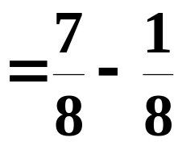


Slide 13

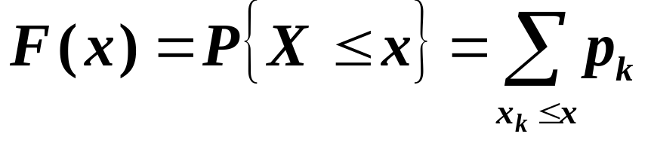
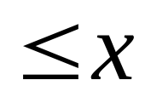
离散型随机变量的分布函数
随机变量的分布函数是 ,所
以由离散型随机变量的分布律
就可得到 X 的分布函数
即F(x) 是 X 取 的诸值 x_{k} 的概率之和.
分布律
分布函数

Slide 14







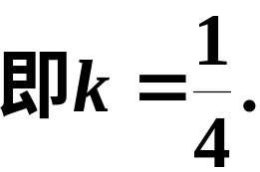


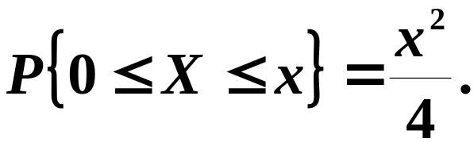
例2 一个靶子是半径为2米的圆盘,设击中靶上任
一同心圆盘上的点的概率与该圆盘的面积成正比,
并设射击都能中靶,以X表示弹着点与圆心的距离.
试求随机变量X的分布函数.
解
是不可能事件, 于是
得

Slide 15
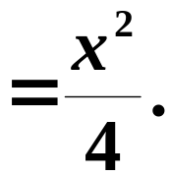





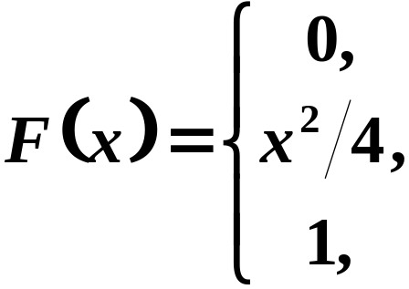








于是
故X 的分布函数为
其图形为
为一连续曲线.

Slide 16
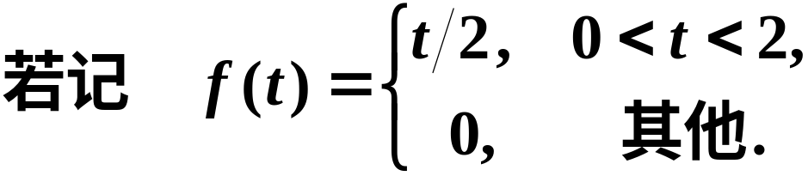
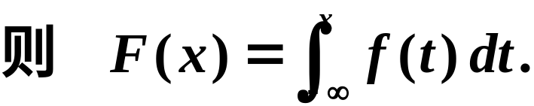
说明 两类随机变量的分布函数图形的特点不 一样.

Slide 17
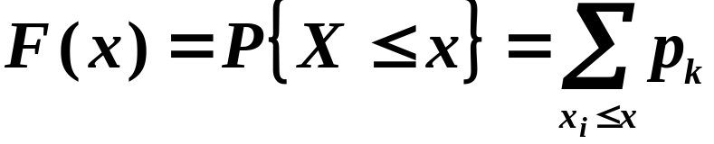
小结
1、离散型随机变量的分布函数
2、分布律
分布函数

